Slide 1
서울특별시교육청
교육공무직 공개채용 시스템
사용자 매뉴얼
- 사용자 -

Slide 2
CONTENTS
I.
채용공고
……………
……………
04
06
채용공고
지원서 작성
Ⅱ.
응시지원관리
………………
………………
지원서 확인 및 수정
지원결과
12
15
Ⅲ.
공지사항
………………
공지사항
18

Slide 3

I
채용공고
채용공고 게시판
지원서 작성

Slide 4
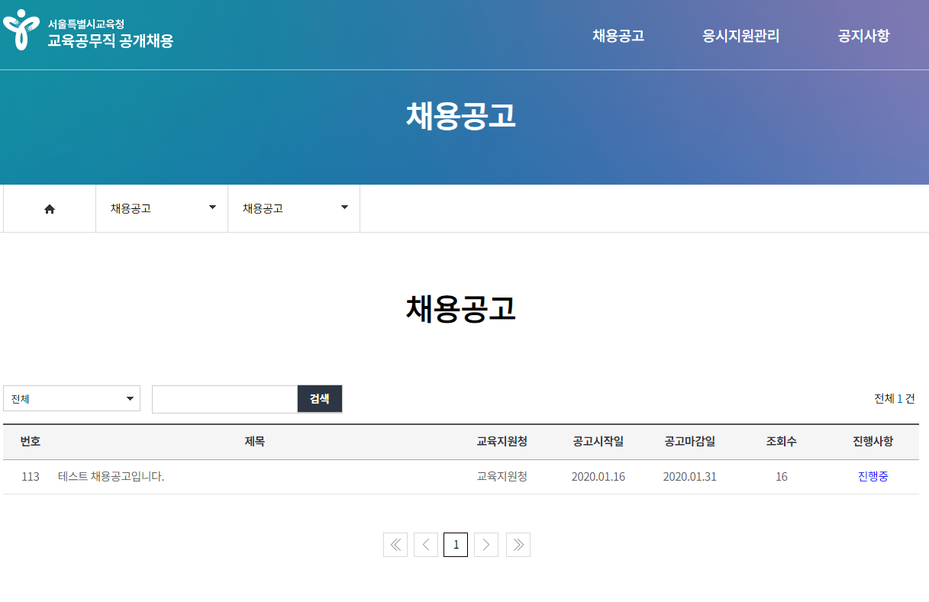
채용공고 게시판
교육공무직 채용시스템 사용자 웹 사이트에 접속합니다. (https://senworker.sen.go.kr)
채용공고 메뉴를 눌러 채용공고 페이지로 이동합니다.
공고의 제목을 클릭하여 상세 페이지로 이동합니다

Slide 5
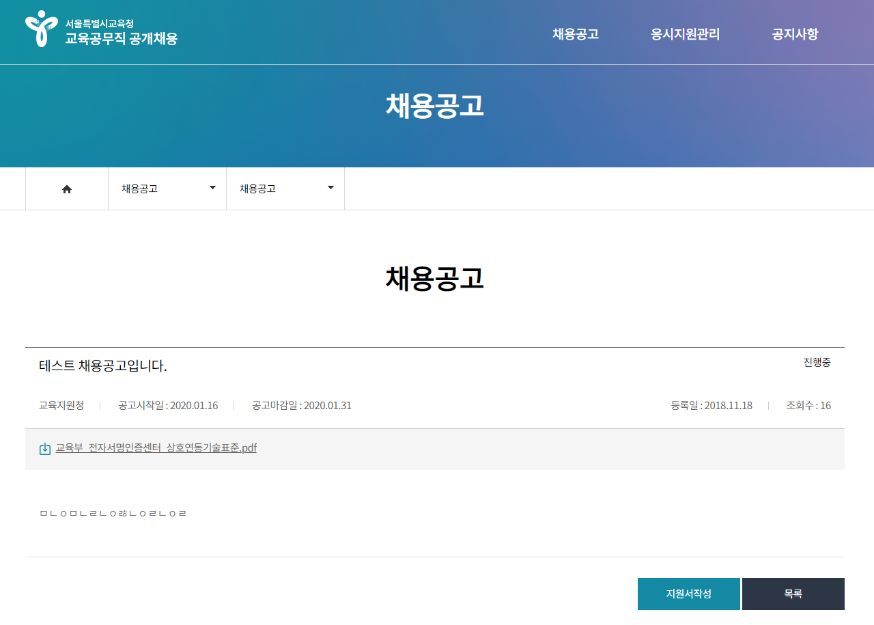
채용공고 게시판
해당 공고의 첨부파일을 다운로드 할 수 있습니다.
지원서 작성 버튼을 클릭하여 지원서 작성 페이지로 이동 할 수 있습니다. (단, 해당 공고의 지원가능 기간 내 가능 )

Slide 6
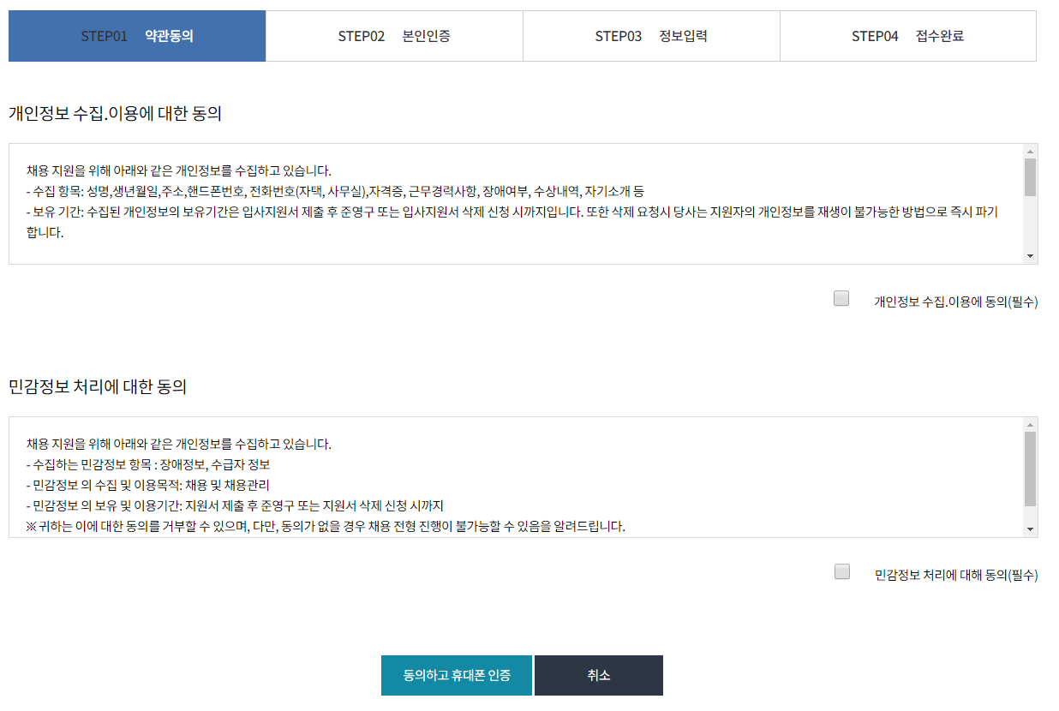
지원서 작성
개인정보 동의 페이지 입니다 .
인증 버튼을 클릭하여 진행합니다.

Slide 7
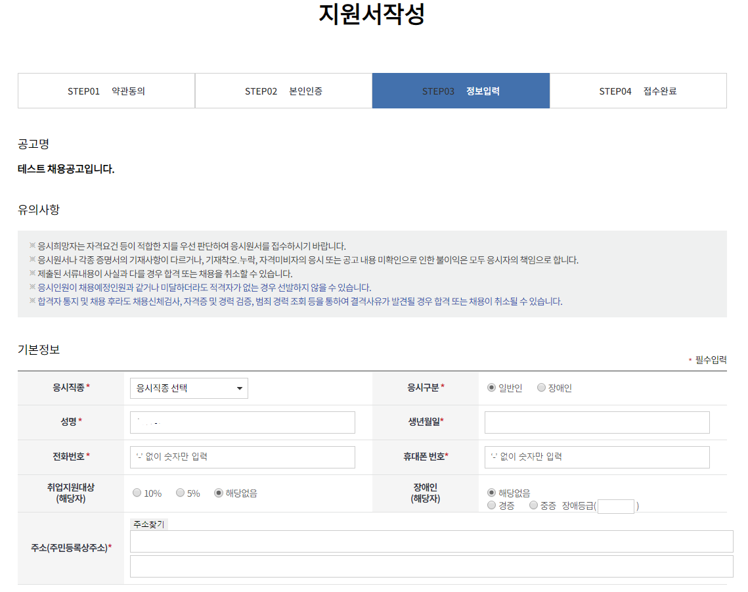
지원서 작성
공고 명을 확인후 필수 사항을 입력합니다.

Slide 8
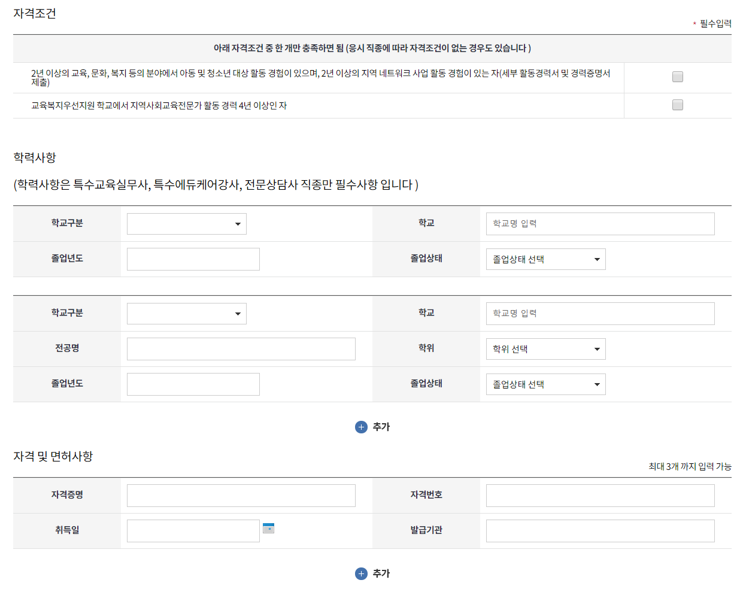
지원서 작성
응시직종 에 따른 자격조건을 선택합니다.
학력사항 을 입력합니다. 학력사항은 특수교육실무사, 특수에듀케어강사, 전문상담사 직종만 필수사항 입니다
자격 및 면허사항 을 입력합니다.

Slide 9
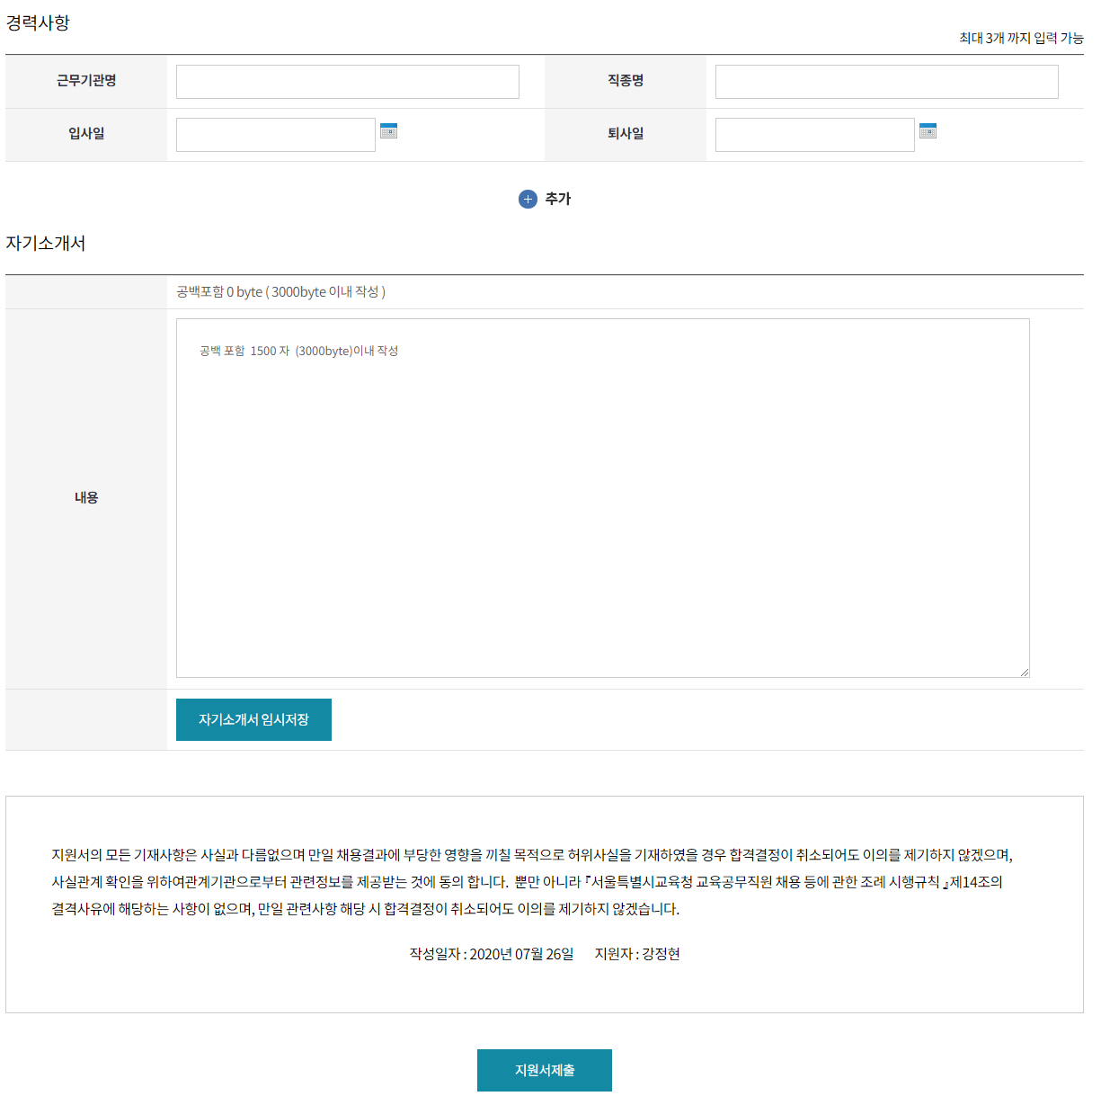
지원서 작성
경력사항 을 입력 합니다.
자기소개서를 작성 합니다. (임시저장 버튼을 누르면 임시저장 됩니다)
작성한 내용을 확인 후 지원서 제출 버튼을 클릭합니다.

Slide 10
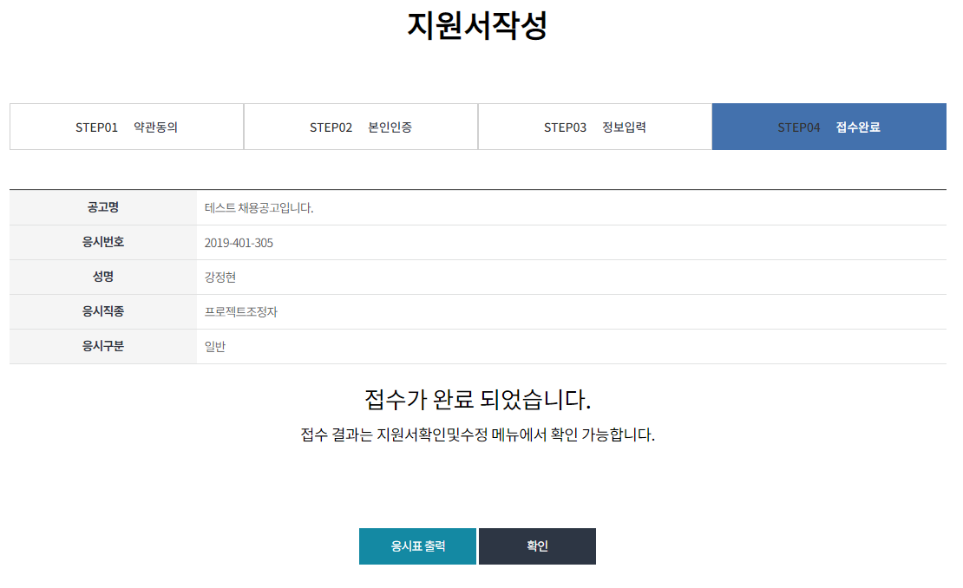
지원서 작성
접수 완료 페이지 입니다.
응시표 출력 버튼을 클릭하여 프린트 할 수 있습니다.

Slide 11
Ⅱ
응시지원관리
지원서 확인 및 수정
지원 결과

Slide 12
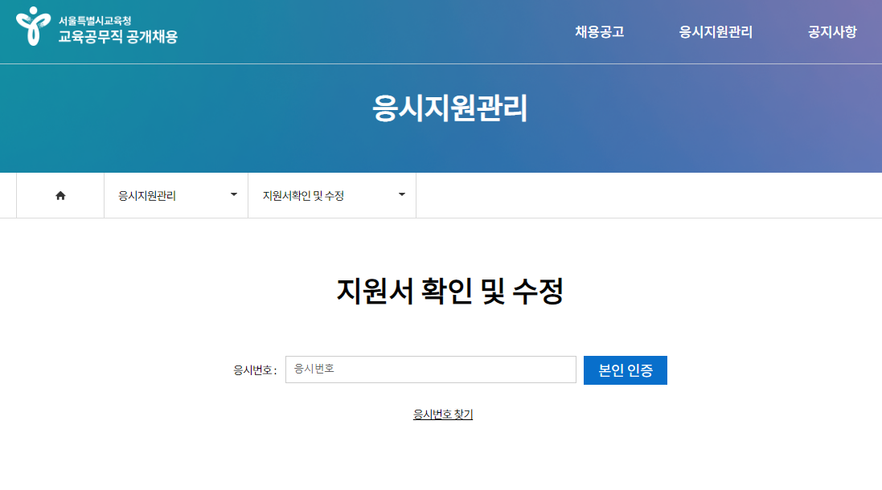
지원서 확인 및 수정
지원서 확인 및 수정 을 위한 로그인 페이지 입니다.
응시번호 찾기를 할 수 있습니다.
응시번호 를 넣고 본인 인증을 합니다.

Slide 13
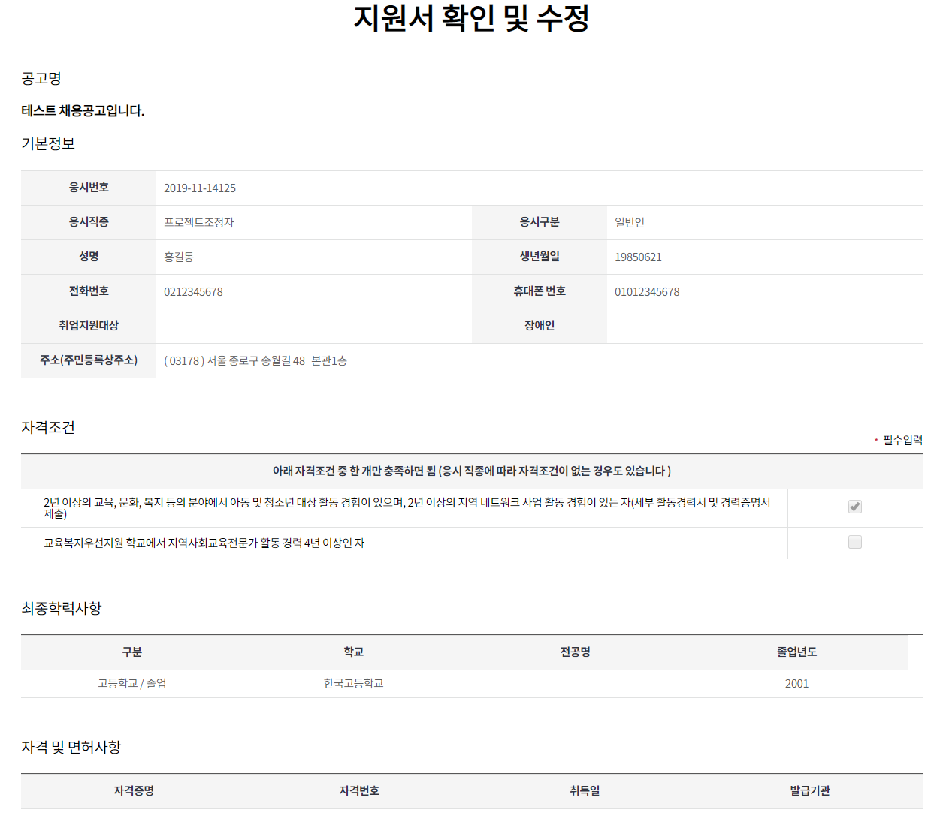
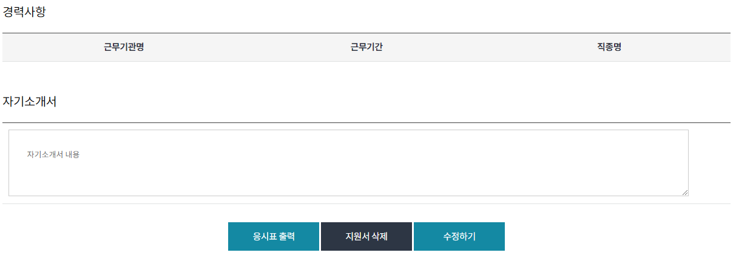
지원서 확인 및 수정
지원서 삭제 하여 지원 취소 할 수 있습니다. (단, 지원기간 동안 가능합니다)
수정 하기 버튼을 클릭하여 정보를 수정 할 수 있습니다. (단, 지원기간 동안 가능합니다)

Slide 14
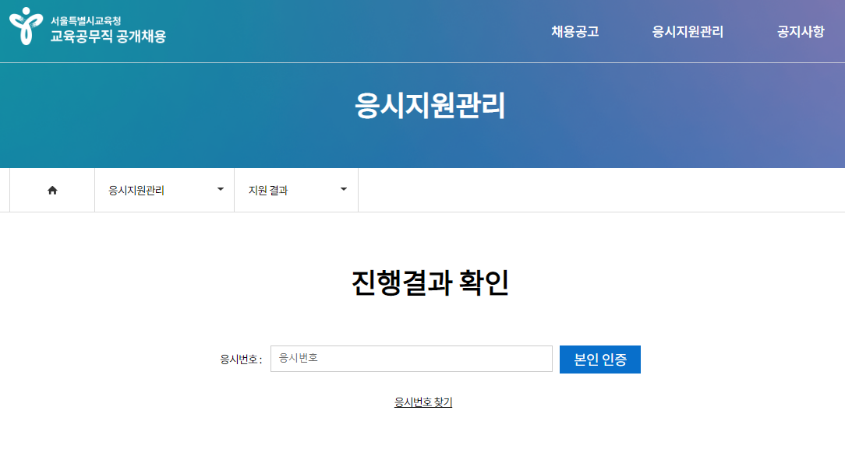
지원 결과
지원결과 확인을 위한 로그인 페이지 입니다.
응시번호 찾기를 할 수 있습니다.
응시번호 를 넣고 본인 인증을 합니다.

Slide 15
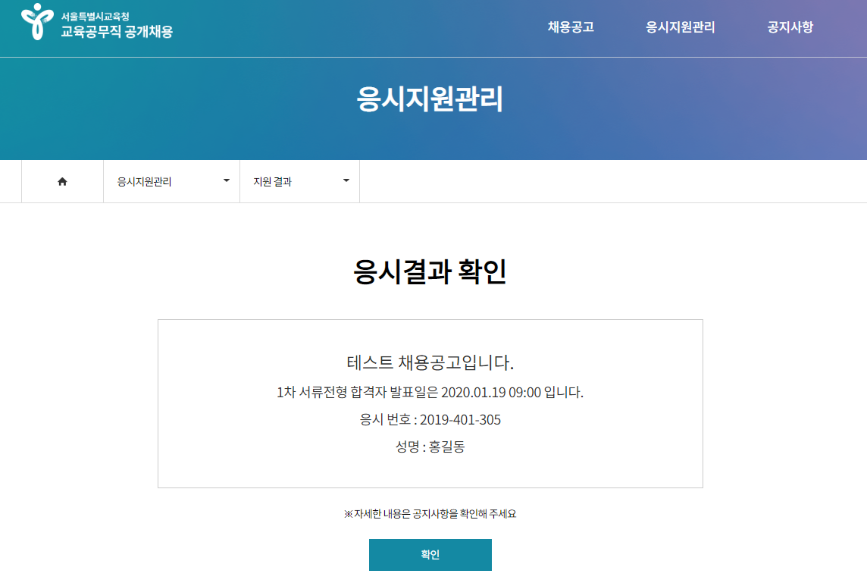
지원 결과
지원결과 확인 페이지 입니다.
1차 , 2차 결과 발표일 에 따라 지원 결과를 확인 할 수 있습니다.

Slide 16
Ⅲ
공지사항
공지사항 게시판

Slide 17
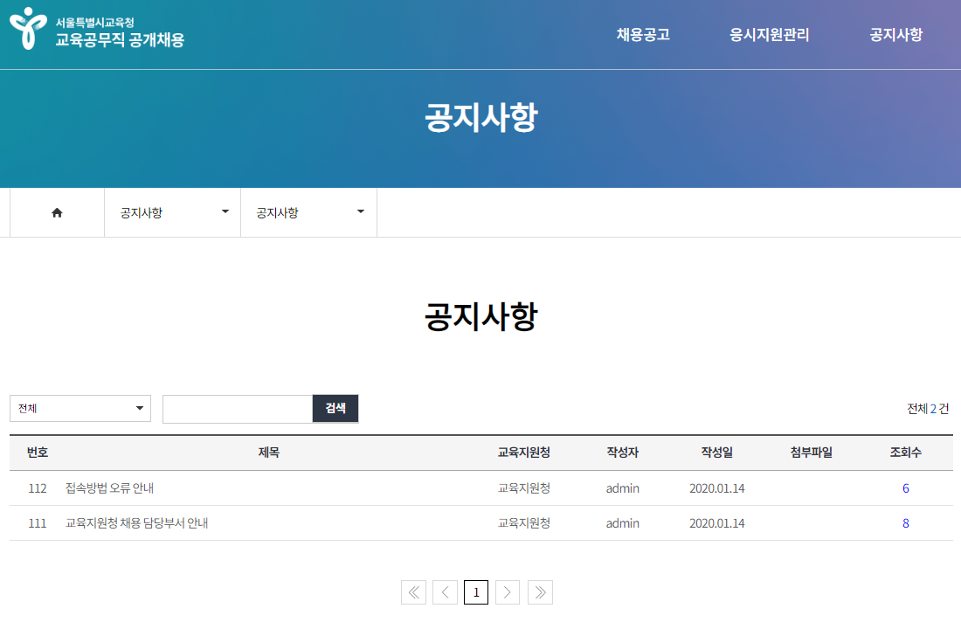
공지사항 게시판
공지사항 목록 페이지 입니다.
제목을 클릭하여 상세페이지로 이동 할 수 있습니다.

Slide 18
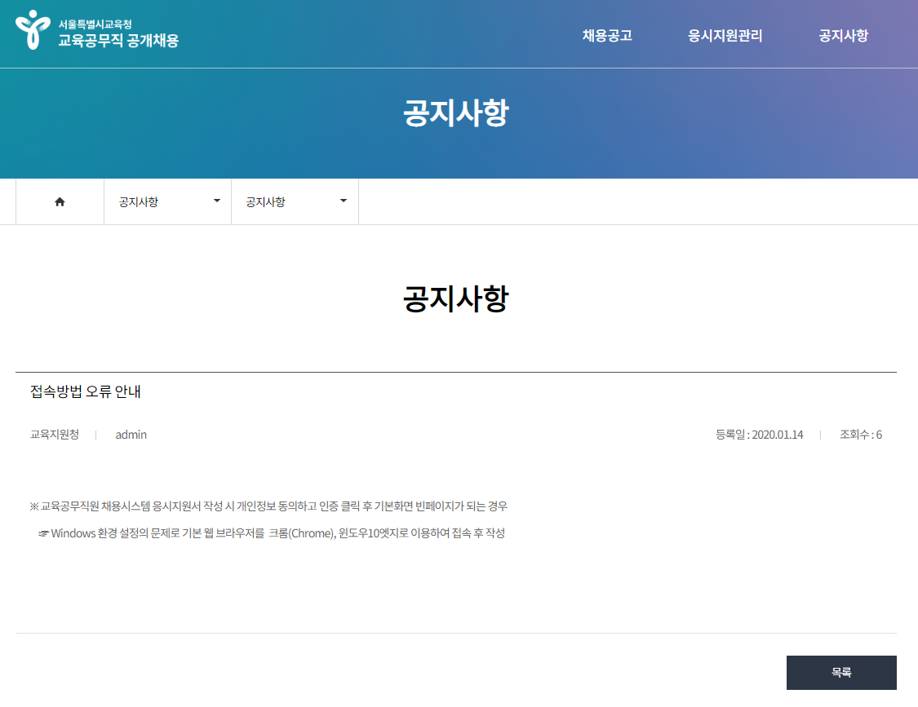
공지사항 게시판
공지사항 상세 페이지 입니다.
목록 버튼을 눌러 목록페이지로 돌아갈 수 있습니다 .

Slide 19
감사합니다.

